Slide 1
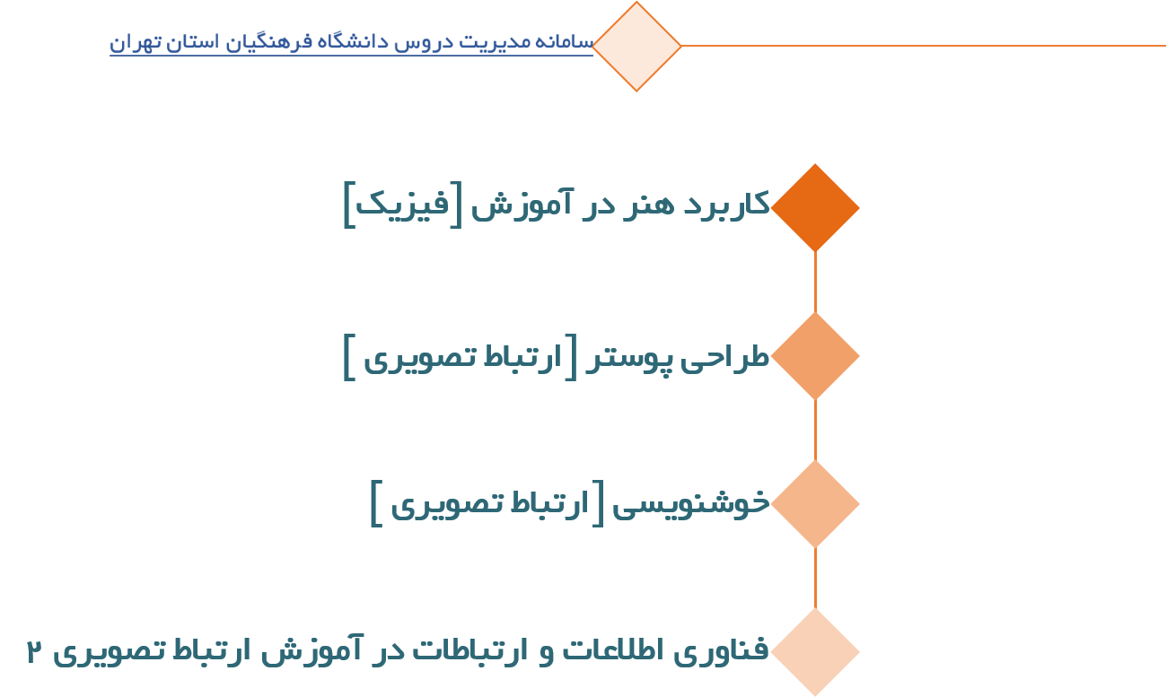
مرکز آموزش عالي شهيد شرافت
به نام خدا
گروه هنر
کلاس های مجازی
آنلاین و آفلاین
علی اصغر ایمان زاده
گزارش تصویری از :

Slide 2
گزارش تصویری از :
کلاس های مجازی
آنلاین و آفلاین
علی اصغر ایمان زاده
گروه هنر
مرکز آموزش عالي شهيد شرافت

Slide 3




1
2
3
4
5
تشکر
7
تکالیف
6

Slide 4
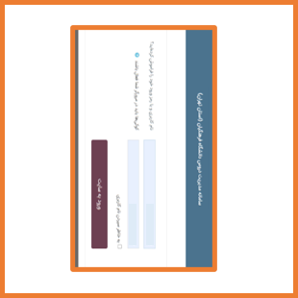
سامانه مدیریت دروس دانشگاه فرهنگیان
استان تهران

Slide 5
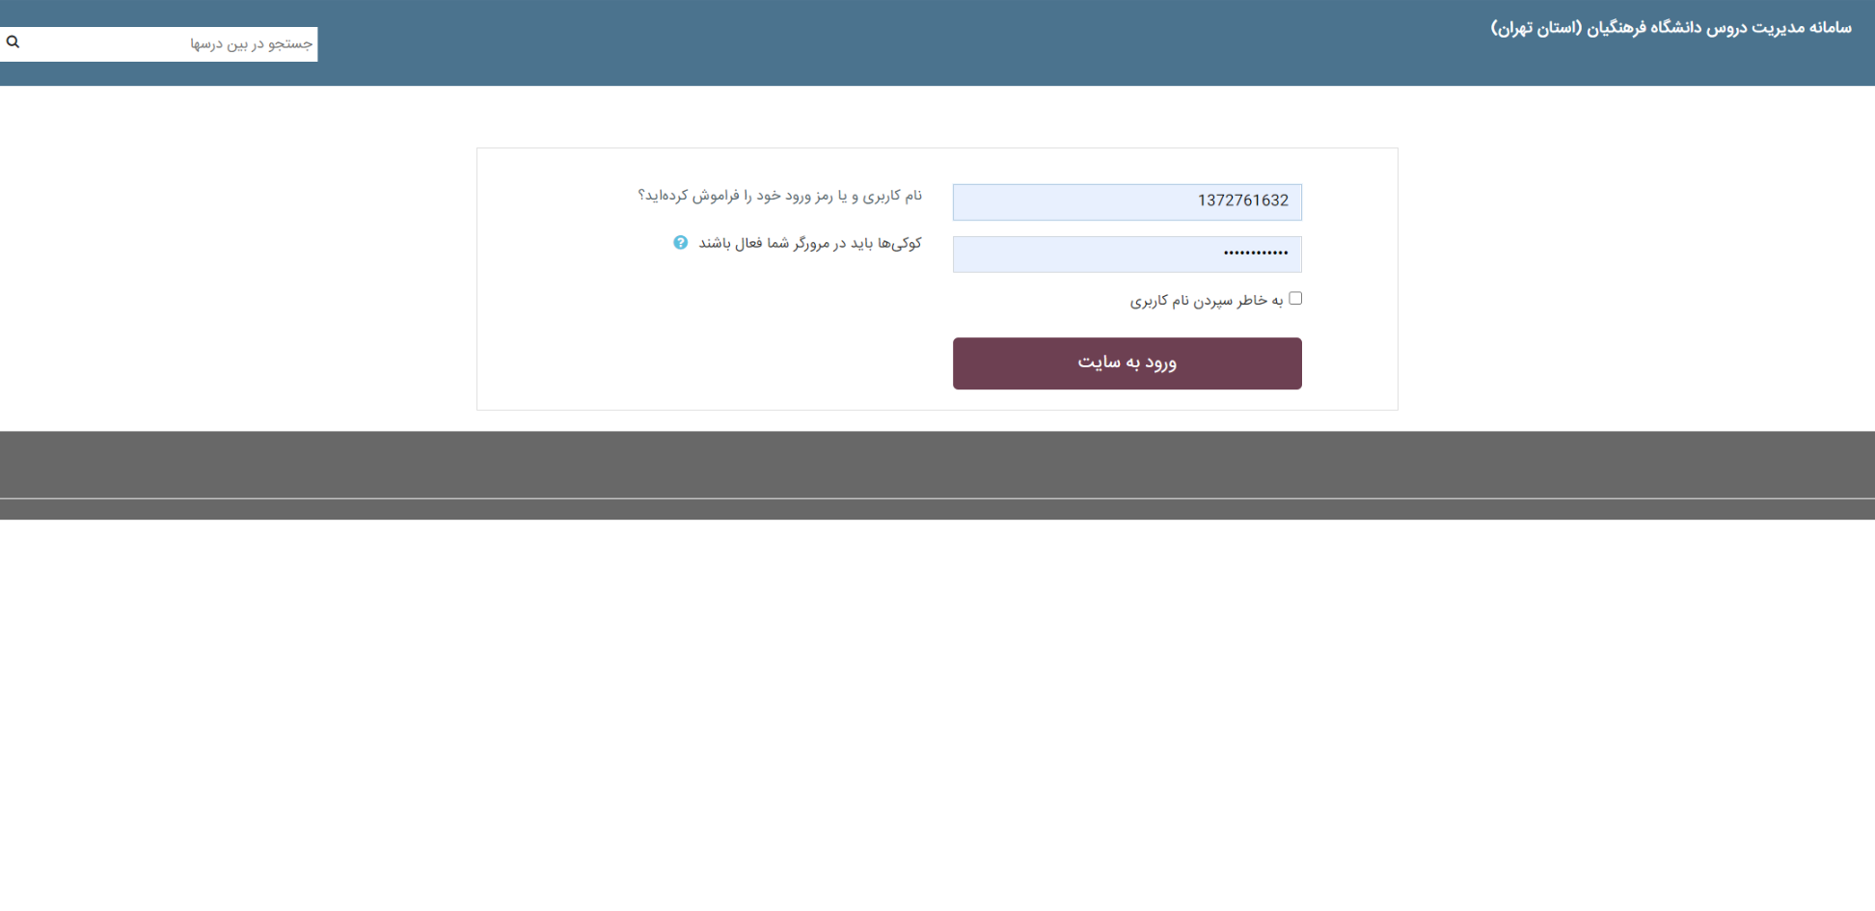

12345678987
***********
سامانه مدیریت دروس دانشگاه فرهنگیان
(استان تهران)
علی اصغر ایمان زاده
صفحه من
مرکز آموزش عالي شهيد شرافت
گروه هنر

Slide 6
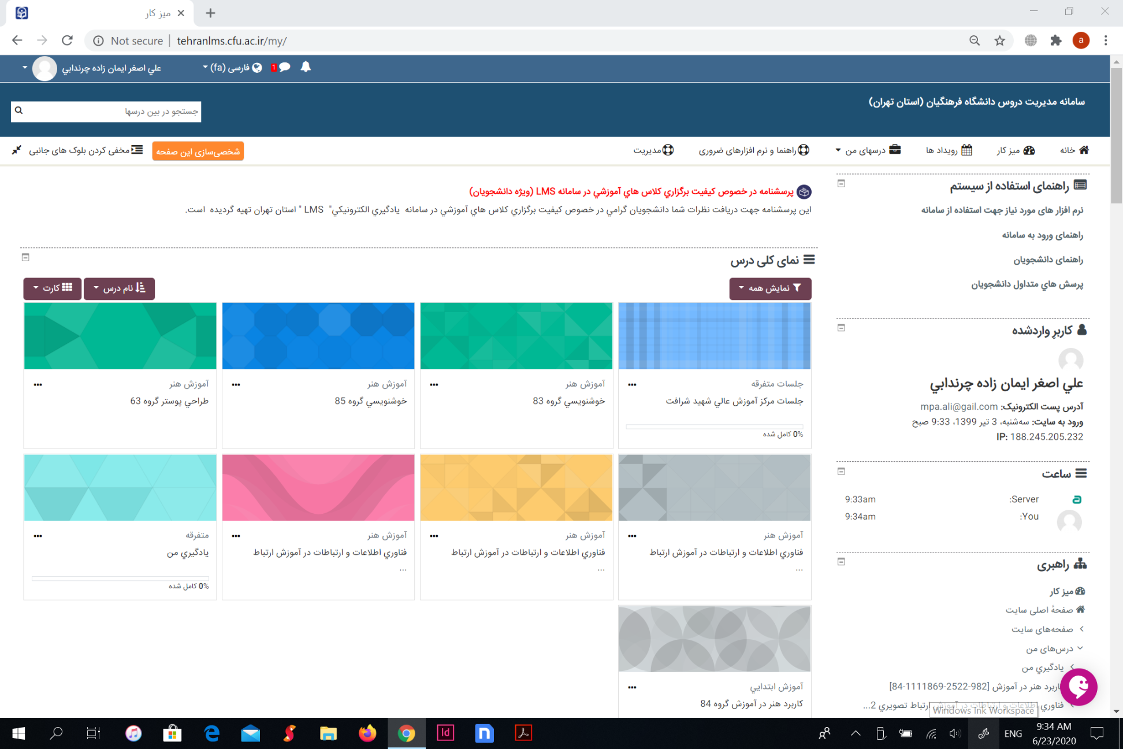

_{درس‌های من}
1
کاربرد هنر در آموزش [فیزیک] یک گروه
طراحي پوستر [ارتباط تصويري ]یک گروه
خوشنويسي [ارتباط تصويري ] دو گروه
فناوري اطلاعات و ارتباطات در آموزش ارتباط تصويري 2-سه گروه
جلسات کاربرد هنر در آموزش
[فیزیک]
2

Slide 7

کاربرد هنر در آموزش [فیزیک] چهارده جلسه
1
جلسه اول - هنر چیست ( تعاریف و در باره هنر)
جلسه دوم - انواع مختلف هنر بر اساس فایل جلسه اول
جلسه سوم - ادبیات و فیزیک
جلسه چهارم- هنر نقاشی چیست؟
جلسه پنجم - موسیقی چیست ؟
جلسه ششم - فیزیک موسیقی
جلسه هفتم - نور - فیزیک - حرکت - هنر ( ویدئو ویدئو مپینگ و هولوگرافیک)
جلسه هشتم - اریگامی و انواع آن
جلسه نهم - نمایش و عناصر تشکیل دهنده آن
جلسه دهم تحلیل فیلم - ترکیب رنگ - طراحی
جلسه یازدهم ، شناخت عوامل نمایش - دیاگرام خوانی اریگامی
جلسه دوازدهم - نمایشنامه و عناصر تشکیل دهنده آن
جلسه سیزدهم - ساخت واقعیت مجازی هولوگرافیک - اصول پاپ آپ
جلسه چهاردهم - ساخت واقعیت افزوده با winkere
رئوس مطالب
جلسات طراحي پوســــــتر
2

Slide 8

جلسات طراحي پوســــــتر [ارتباط تصويري ] چهارده جلسه
1
جلسه اول - طراحی پوستر و تعاریف آن
جلسه دوم - سبکهای مختلف طراحی پوستر
جلسه سوم - خلاقیت در طراحی گرافیک
جلسه چهارم - ایده پردازی و خلاقیت در طراحی پوستر
جلسه پنجم Graphic Elements - بخش اول
جلسه ششم Graphic Elements - بخش دوم
جلسه هفتم - اصول دیزاین در گرافیک- پوستر
جلسه هشتم - خلاقیت - تداعی آزاد در طراحی گرافیک
جلسه نهم - تفکر خلاق - تداعی آزاد و بسط نشانه
جلسه دهم - تلفیق ، انطباق ، همجواری - اینفوگرافی
جلسه یازدهم - ادامه درس تلفیق ، انطباق ، همجواری - اینفوگرافی
جلسه دوازدهم - تایپو گرافی - ویژگی ها - اهداف - انواع
جلسه سیزدهم - بررسی تمرین ها - درس طراحی پوستر تبلیغاتی
جلسه چهاردهم - بررسی تمرین ها - ادامه درس طراحی پوستر
رئوس مطالب
خوشنويســـــي
2

Slide 9

خوشنويسي [ارتباط تصويري ]شانزده جلسه
1
جلسه اول - تاریخچه خط در ایران
جلسه دوم _ آموزش حروف و اتصالات در خط نستعلیق از گروه اول تا سوم
جلسه سوم _ آموزش حروف و اتصالات در خط نستعلیق از گروه سوم تا ششم
جلسه چهارم _ آموزش حروف و اتصالات در خط نستعلیق از گروه ششم تادهم
جلسه پنجم - ترکیب در خط نستعلیق
جلسه ششم - اصول و قواعد دوازده گانه خوشنویسی
جلسه هفتم - معرفی نرم افزار خوشنویسی - کلک - چلیپا
جلسه هشتم آموزش نصب برنامه های خوشنویسی
جلسه نهم - کلاس خوشنویسی- آنلاین
جلسه دهم - آموزش ترکیب دو سطری
جلسه یازدهم- آموزش ترسیم ترکیب چلیپا
جلسه دوازدهم -سیاه مشق ، نرم افزار
جلسه سیزدهم - چلیپا - خط در گرافیک
جلسه چهاردهم - کتابت نستعلیق - خط در گرافیک
جلسه پانزدهم - مرور در ترکیب سطری نستعلیق
جلسه شانزدهم - مرور در ترکیب سطری نستعلیق و جزئیات و ایرادهای تکالیف - 2
رئوس مطالب
فناوري اطلاعات و ارتبـاطات
در آموزش ارتباط تصويري2
2

Slide 10
فناوري اطلاعات و ارتبـاطات در آموزش ارتباط تصويري 2 - شانزده جلسه
1
جلسه اول - نرم افزار ایندیزاین INDESIGN (ارسال فیلم آموزشی در سامانه LMS)
جلسه دوم - آموزش نرم افزار INDESIGN 2 (ارسال فیلم آموزشی در سامانه LMS)
جلسه سوم - آموزش نرم افزار INDESIGN 3 (ارسال فیلم آموزشی در سامانه LMS)
جلسه چهارم - آموزش نرم افزار INDESIGN4(ارسال فیلم آموزشی در سامانه LMS)
جلسه پنجم - آموزش نرم افزار INDESIGN 5 (ارسال فیلم آموزشی در سامانه LMS)
جلسه ششم - کلاس آموزش ایلاستریتور - کلیات
جلسه هفتم - کلاس آموزش ایلاستریتور – محیط نرم افزار
جلسه هشتم - کلاس فناوری- آنلاین
جلسه نهم - آموزش نرم افزار ایلاستریتور – ابزارها
جلسه دهم - آموزش نرم افزار ایلاستریتور – ابزارها - منو ها
فیلم های آموزش ایلاستریتور غیر آنلاین
جلسه یازدهم - آموزش نرم افزار ایلاستریتور – منو ها -پنل ها - ترکیب
جلسه دوازدهم - آموزش نرم افزار ایلاستریتور – منو ها -پنل ها -سمبل و سه بعدی
جلسه سیزدهم - آموزش نرم افزار ایلاستریتور – منو ها -پنل ها -انواع ماسک ها
جلسه چهاردهم - آموزش نرم افزار ایلاستریتور – منو ها -پنل ها -انواع پترن - انولوپ - اپیرینس
جلسه پانزدهم - آموزش نرم افزار ایلاستریتور – منو ها -پنل ها -انواع لوگوهاب سه بعدی
جلسه شانزدهم - آموزش نرم افزار ایلاستریتور – مرور درسها -ساخت براش و تنظیمات
2
بازگشت

Slide 11
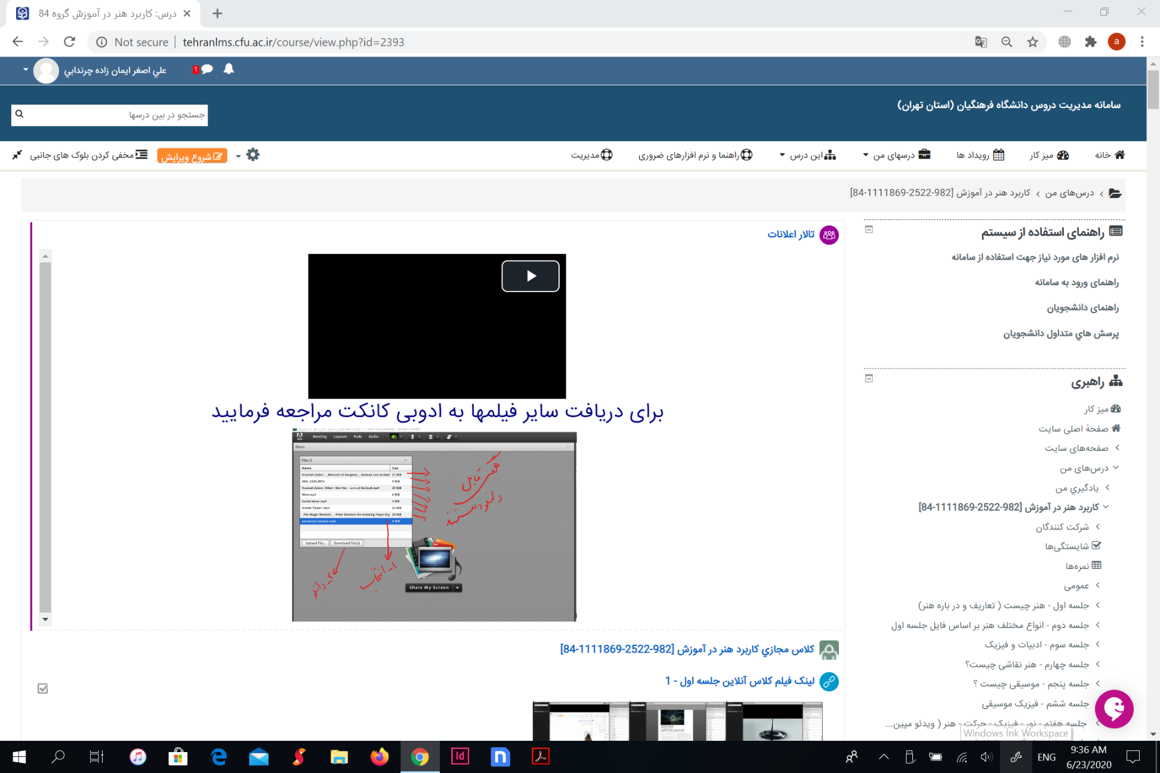
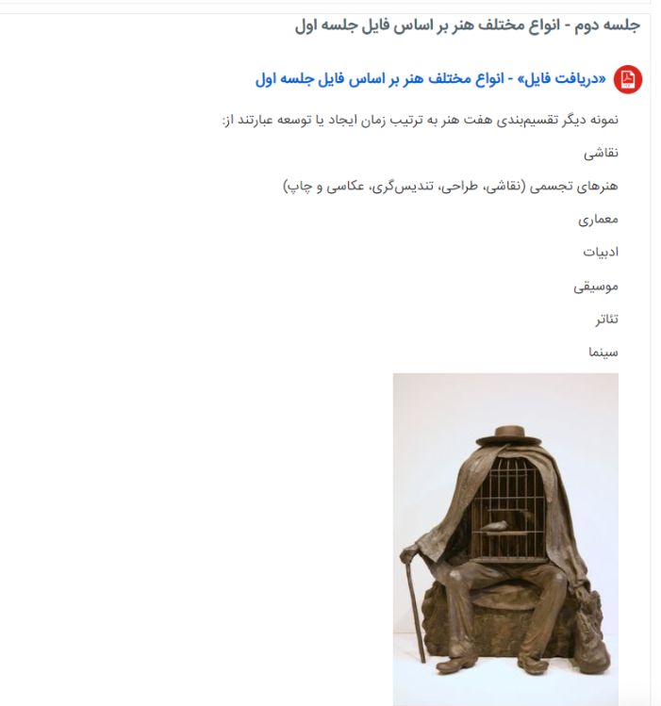
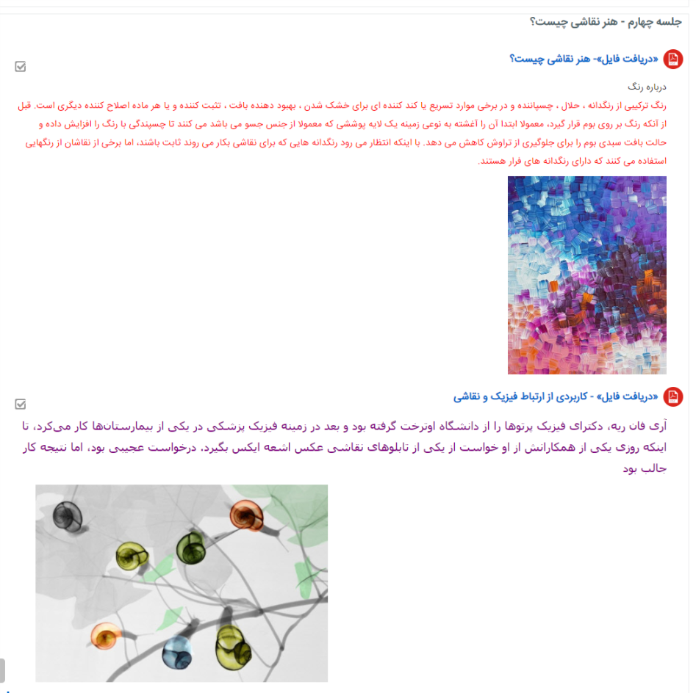
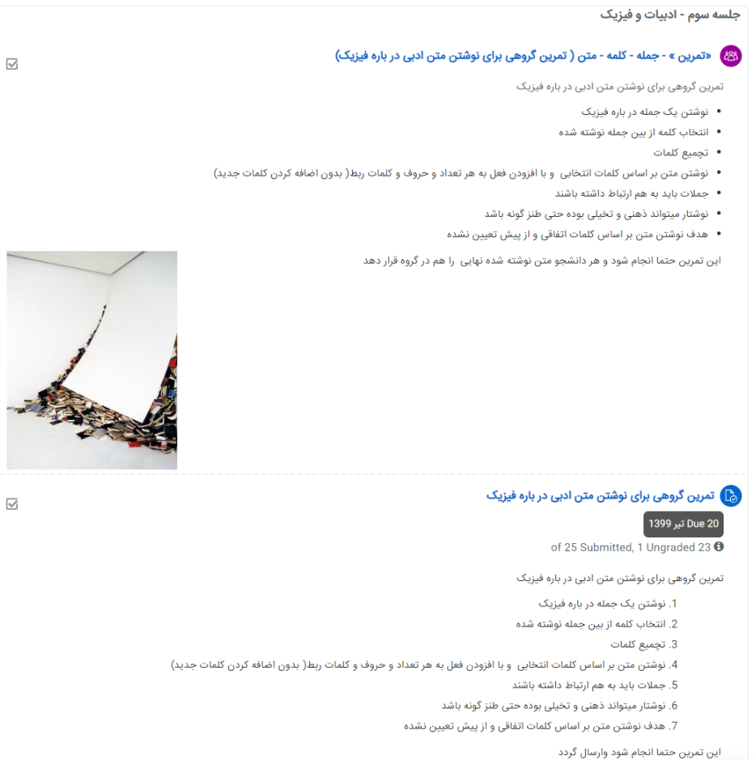
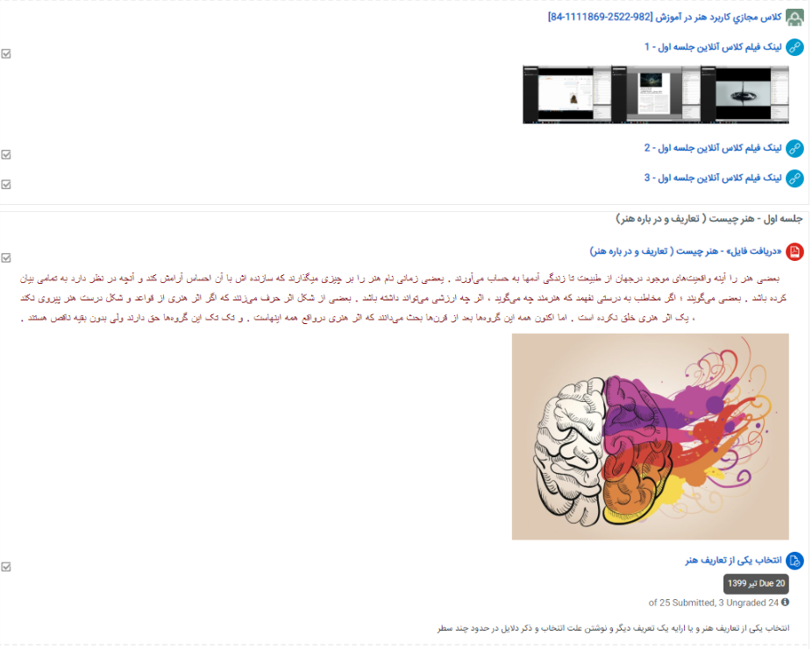
تصویر جلسات بارگذاری شده و آنلاین در سامانه LMS
تالار اعلانات
بازگشت

Slide 12
تالار اعلانات
رئوس مطالب
جلسه اول
تصویر جلسات بارگذاری شده و آنلاین در سامانه LMS

Slide 13
رئوس مطالب
جلسه دوم
رئوس مطالب
جلسه اول
تصویر جلسات بارگذاری شده و آنلاین در سامانه LMS

Slide 14
رئوس مطالب
جلسه دوم
رئوس مطالب
جلسه سوم
تصویر جلسات بارگذاری شده و آنلاین در سامانه LMS

Slide 15
رئوس مطالب
جلسه سوم
رئوس مطالب
جلسه چهارم
تصویر جلسات بارگذاری شده و آنلاین در سامانه LMS

Slide 16
رئوس مطالب
جلسه چهارم
تصویر جلسات بارگذاری شده و آنلاین در سامانه LMS

Slide 17
تصویر جلسات بارگذاری شده و آنلاین در سامانه LMS
رئوس مطالب
جلسه چهارم

Slide 18
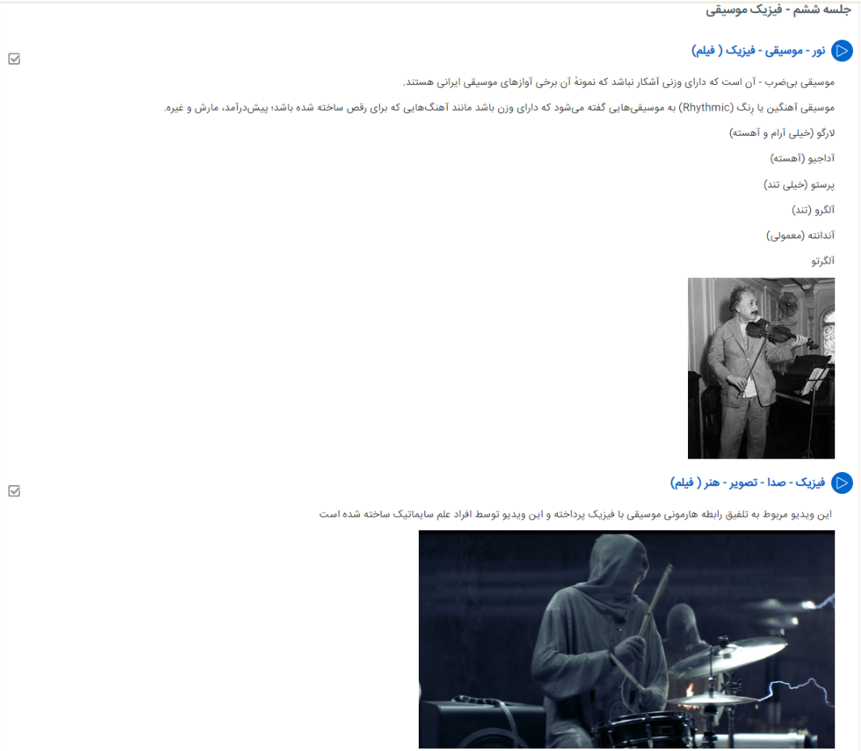
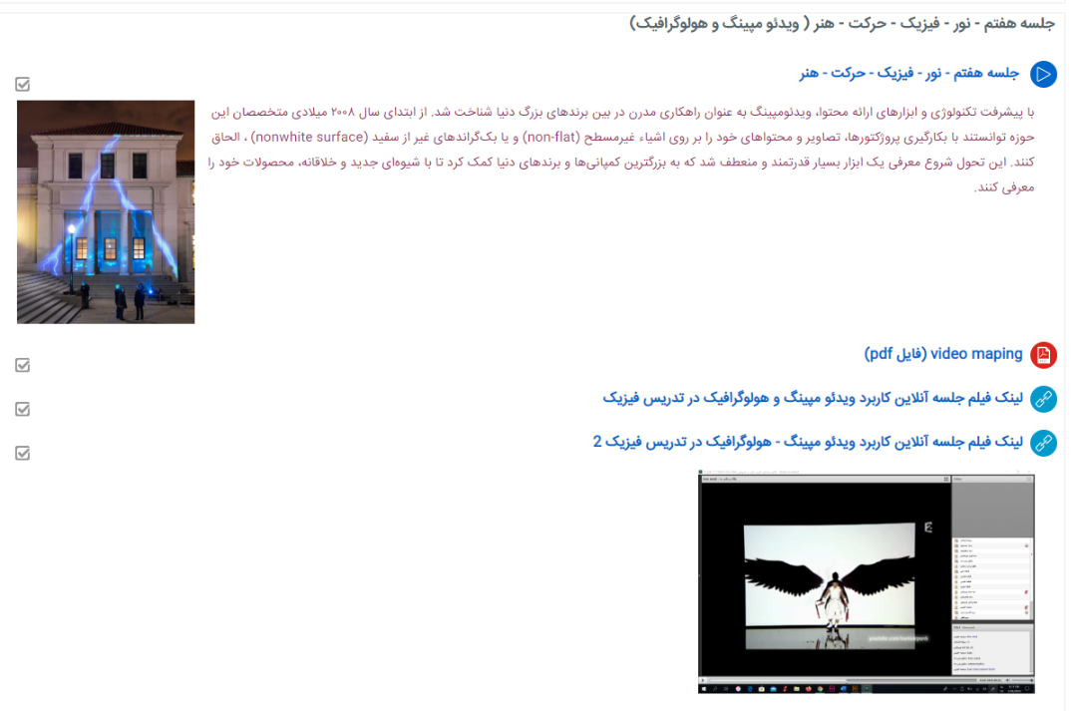
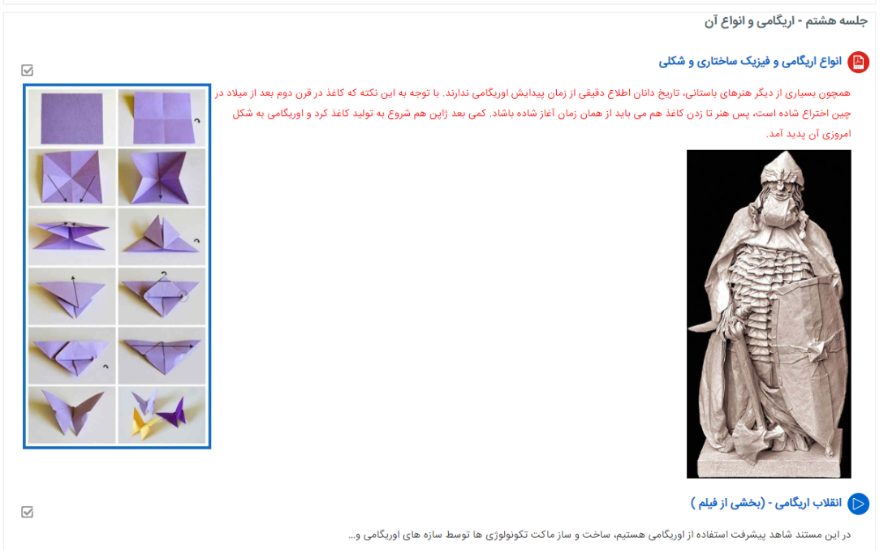
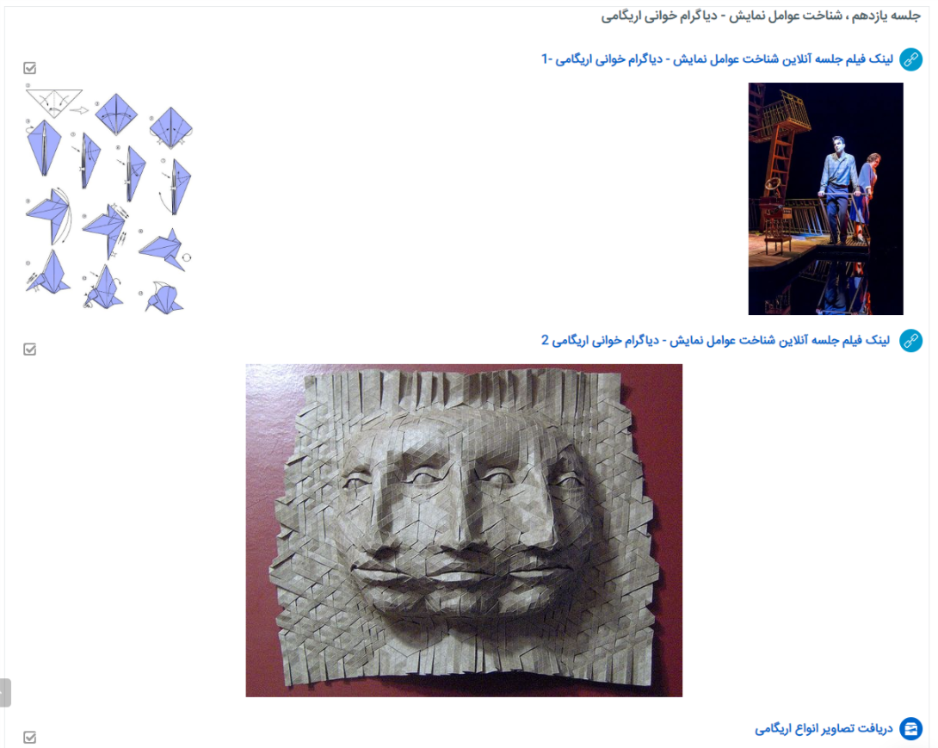
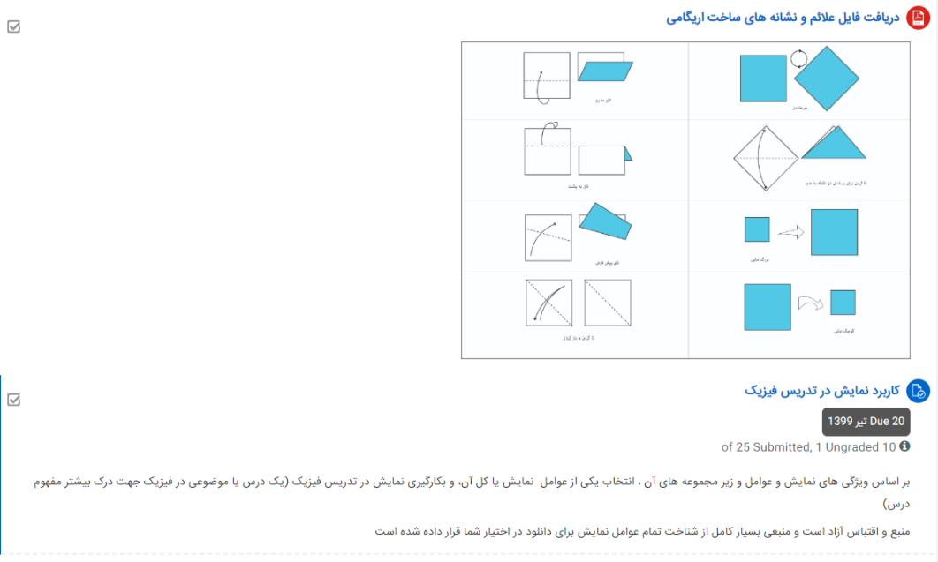
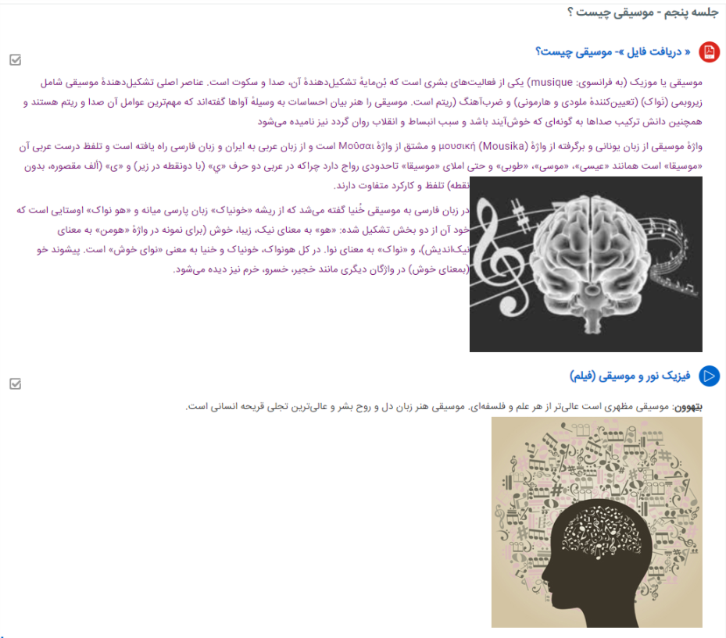
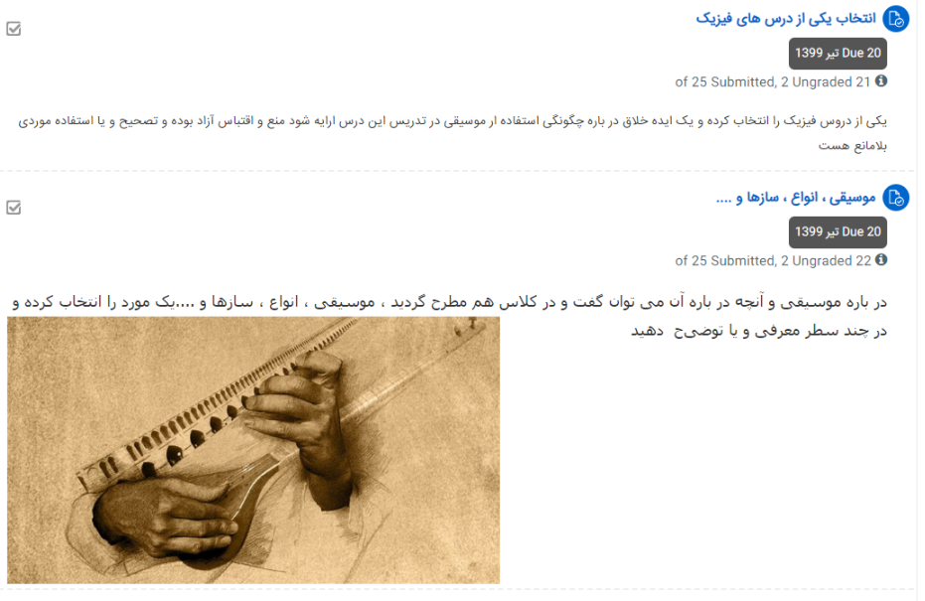
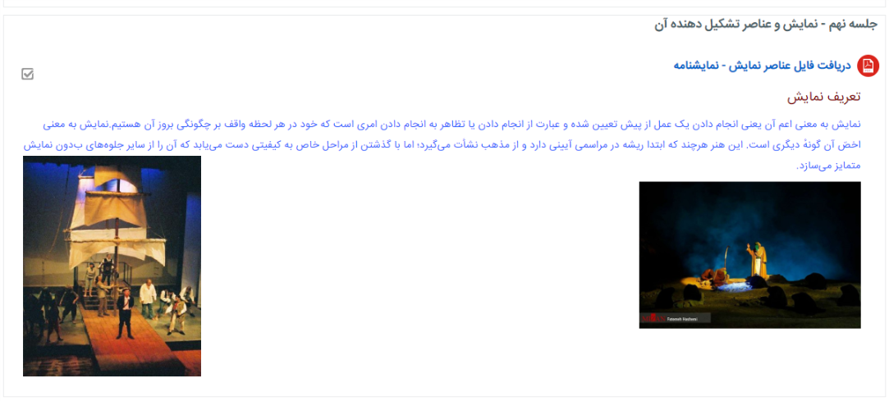
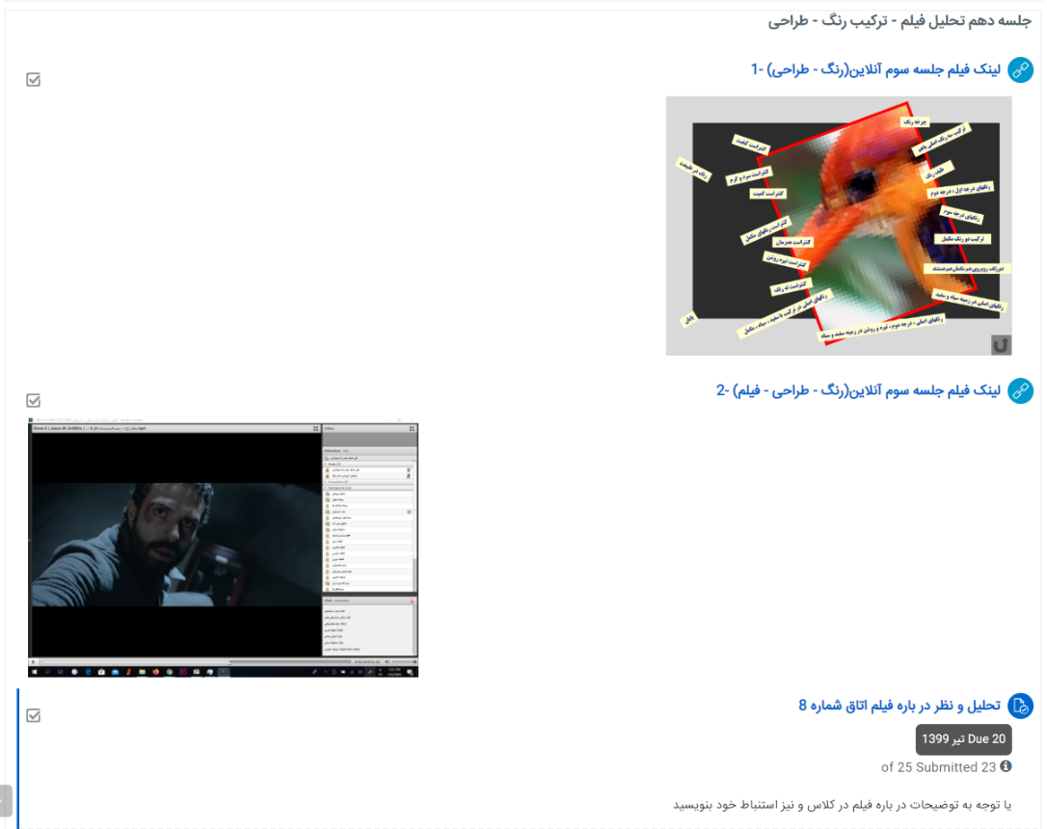
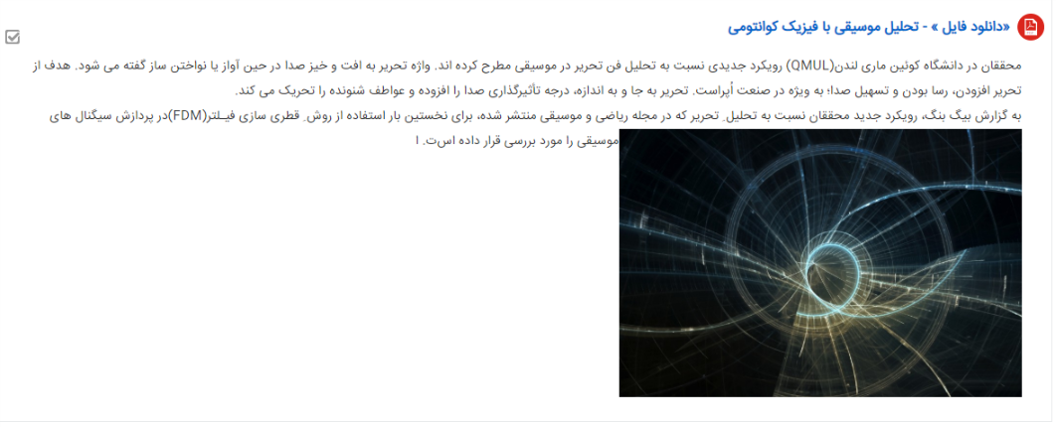
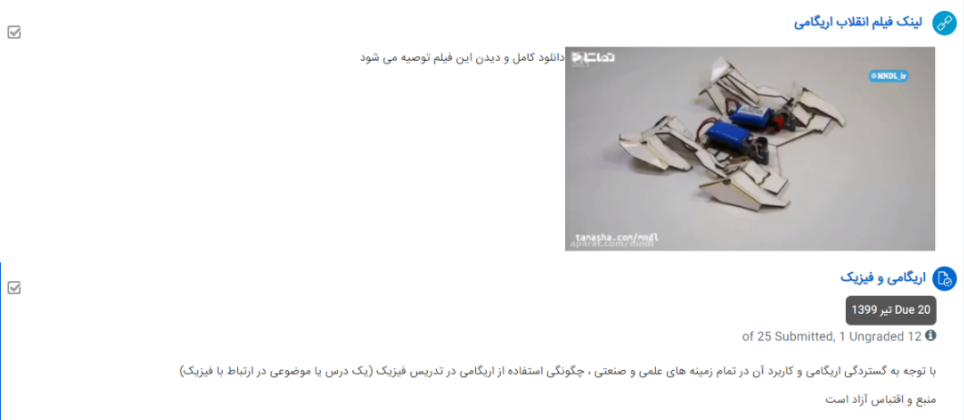
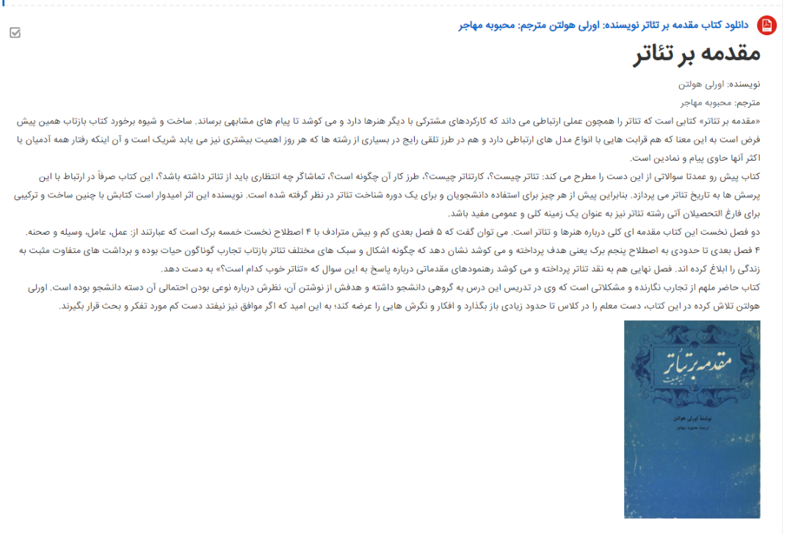
تصویر جلسات بارگذاری شده و آنلاین در سامانه LMS
رئوس مطالب جلسه اول

Slide 19
تصویر جلسات بارگذاری شده و آنلاین در سامانه LMS
رئوس مطالب
جلسه پنجم

Slide 20
تصویر جلسات بارگذاری شده و آنلاین در سامانه LMS
رئوس مطالب
جلسه ششم

Slide 21
تصویر جلسات بارگذاری شده و آنلاین در سامانه LMS
رئوس مطالب
جلسه هفتم
رئوس مطالب
جلسه هفتم

Slide 22
تصویر جلسات بارگذاری شده و آنلاین در سامانه LMS
رئوس مطالب
جلسه هشتم
رئوس مطالب
جلسه هفتم

Slide 23
تصویر جلسات بارگذاری شده و آنلاین در سامانه LMS
رئوس مطالب
جلسه نهم

Slide 24
تصویر جلسات بارگذاری شده و آنلاین در سامانه LMS
رئوس مطالب
جلسه دهم

Slide 25
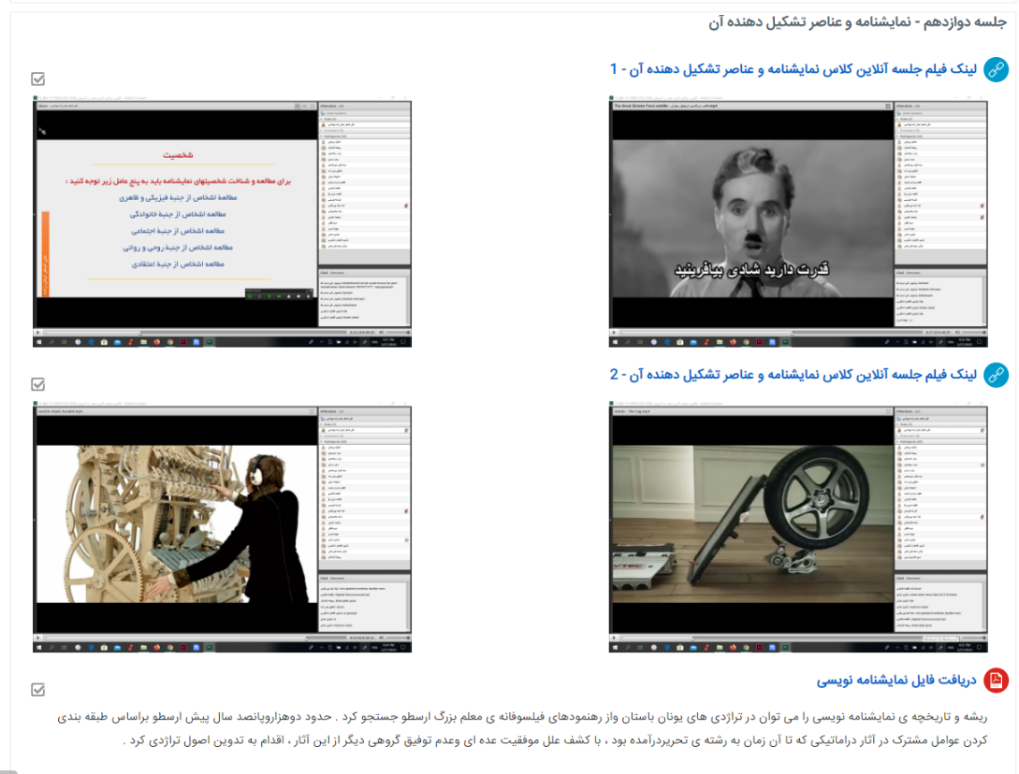
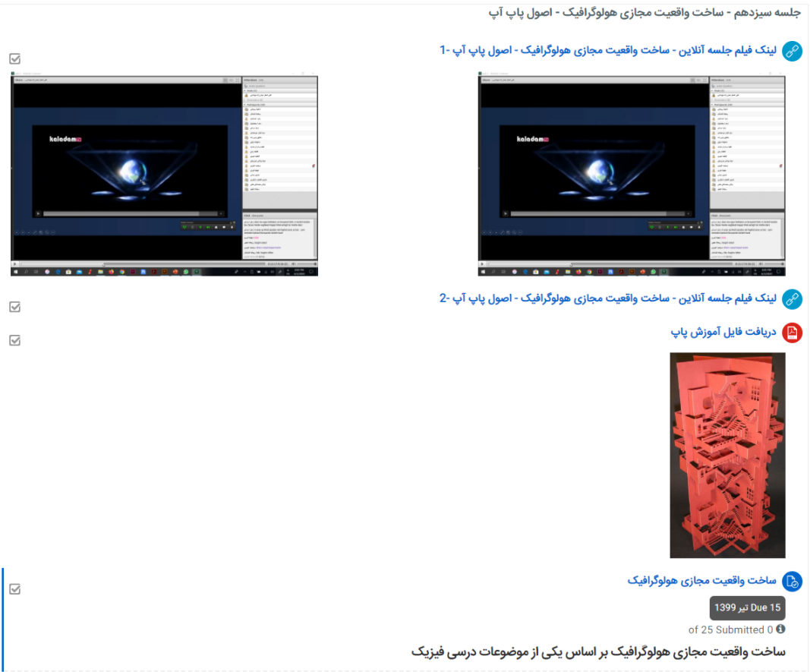
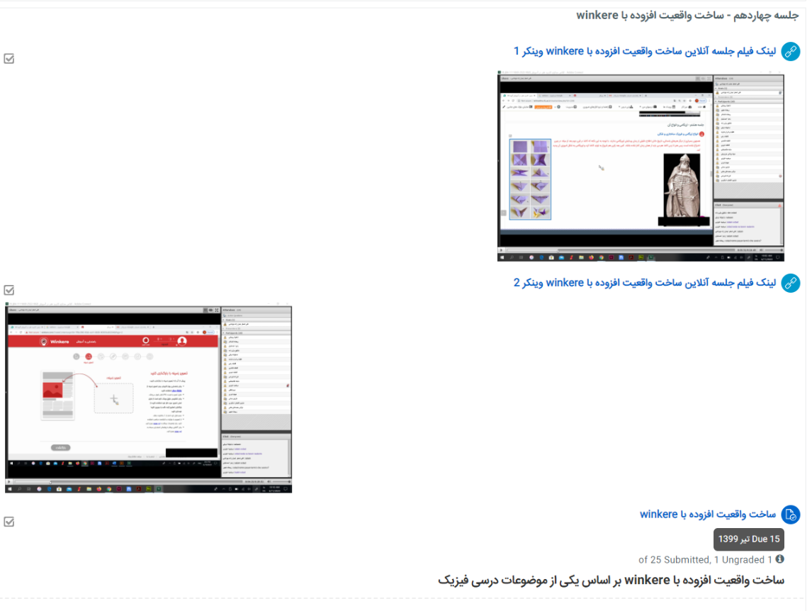
تصویر جلسات بارگذاری شده و آنلاین در سامانه LMS
رئوس مطالب
جلسه یازدهم

Slide 26
تصویر جلسات بارگذاری شده و آنلاین در سامانه LMS
رئوس مطالب
جلسه یازدهم

Slide 27
تصویر جلسات بارگذاری شده و آنلاین در سامانه LMS
رئوس مطالب
جلسه دوازدهم

Slide 28
تصویر جلسات بارگذاری شده و آنلاین در سامانه LMS
رئوس مطالب
جلسه سیزدهم

Slide 29
تصویر جلسات بارگذاری شده و آنلاین در سامانه LMS
رئوس مطالب
جلسه چهاردهم

Slide 30
تصویر جلسات بارگذاری شده و آنلاین در سامانه LMS
پایان جلسات
کاربرد هنر در آموزش
[فیزیک]

Slide 31
تصویر جلسات بارگذاری شده و آنلاین در سامانه LMS
پایان جلسات
کاربرد هنر در آموزش
[فیزیک]
بازگشت

Slide 32
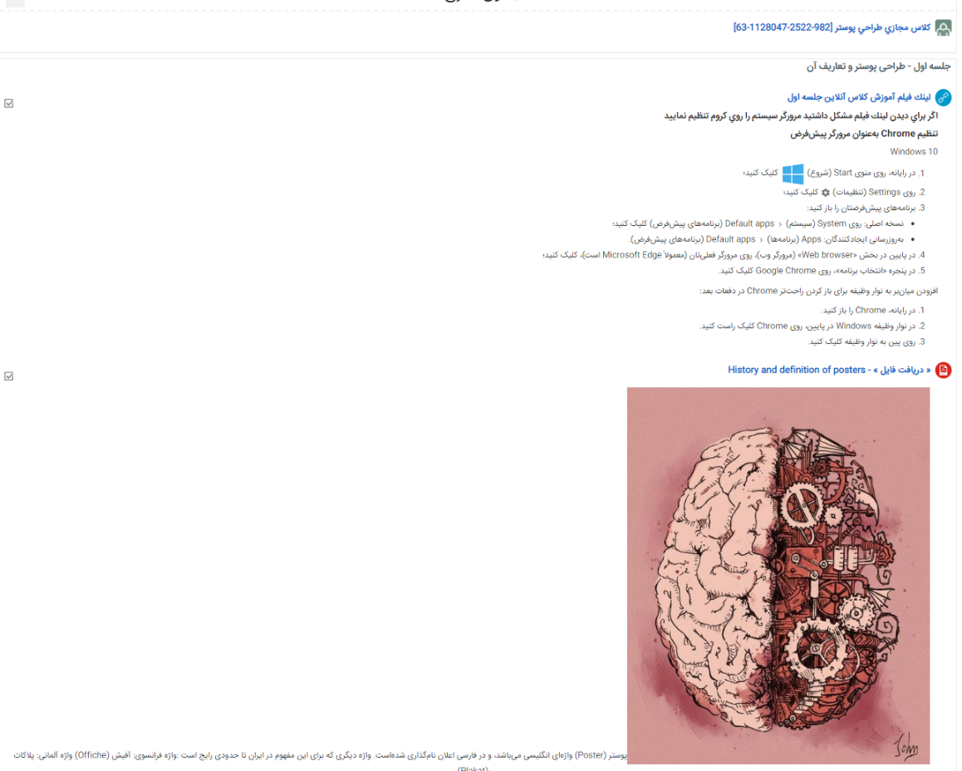
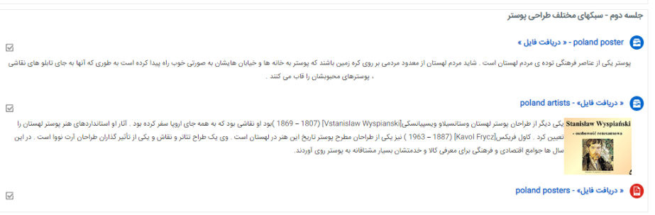
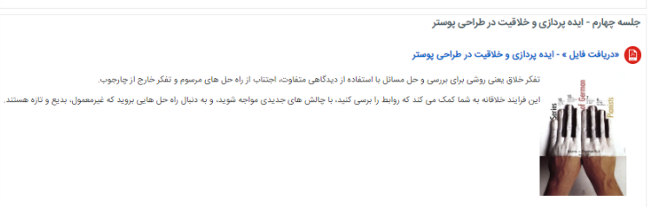
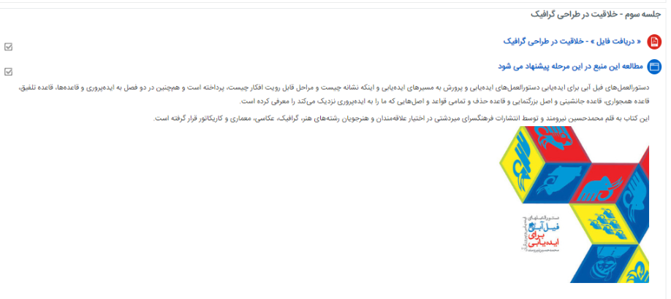
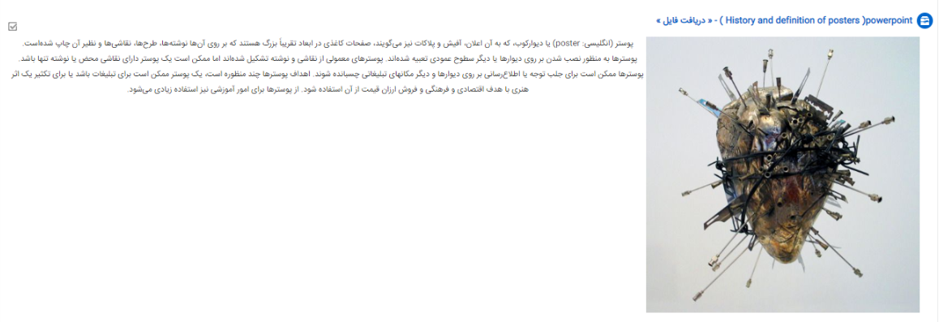
بازگشت
تصویر جلسات بارگذاری شده و آنلاین در سامانه LMS
رئوس مطالب جلسات طراحي پوستر [ارتباط تصويري ]

Slide 33
رئوس مطالب جلسات طراحي پوستر [ارتباط تصويري ]
رئوس مطالب
جلسه اول

Slide 34
رئوس مطالب
جلسه اول
تصویر جلسات بارگذاری شده و آنلاین در سامانه LMS
رئوس مطالب
جلسه دوم

Slide 35
رئوس مطالب
جلسه اول
رئوس مطالب
جلسه دوم
تصویر جلسات بارگذاری شده و آنلاین در سامانه LMS
رئوس مطالب
جلسه سوم

Slide 36
رئوس مطالب
جلسه سوم
تصویر جلسات بارگذاری شده و آنلاین در سامانه LMS
رئوس مطالب
جلسه دوم
رئوس مطالب
جلسه چهارم

Slide 37
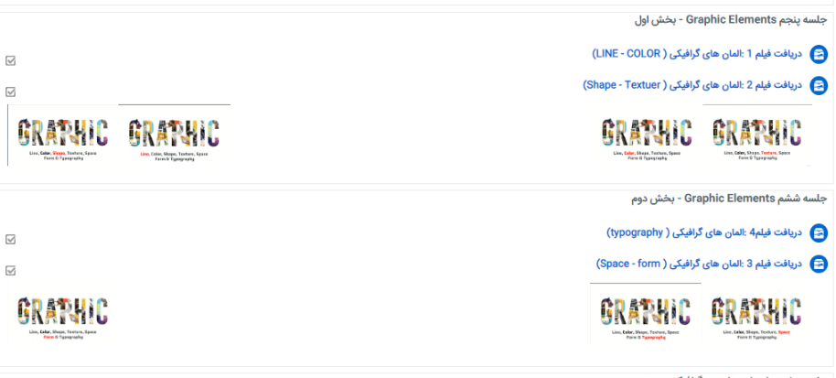
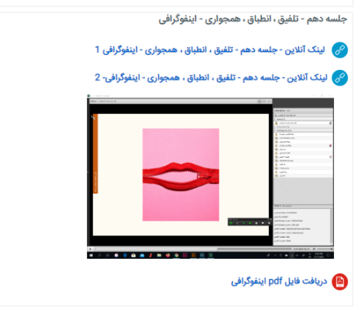
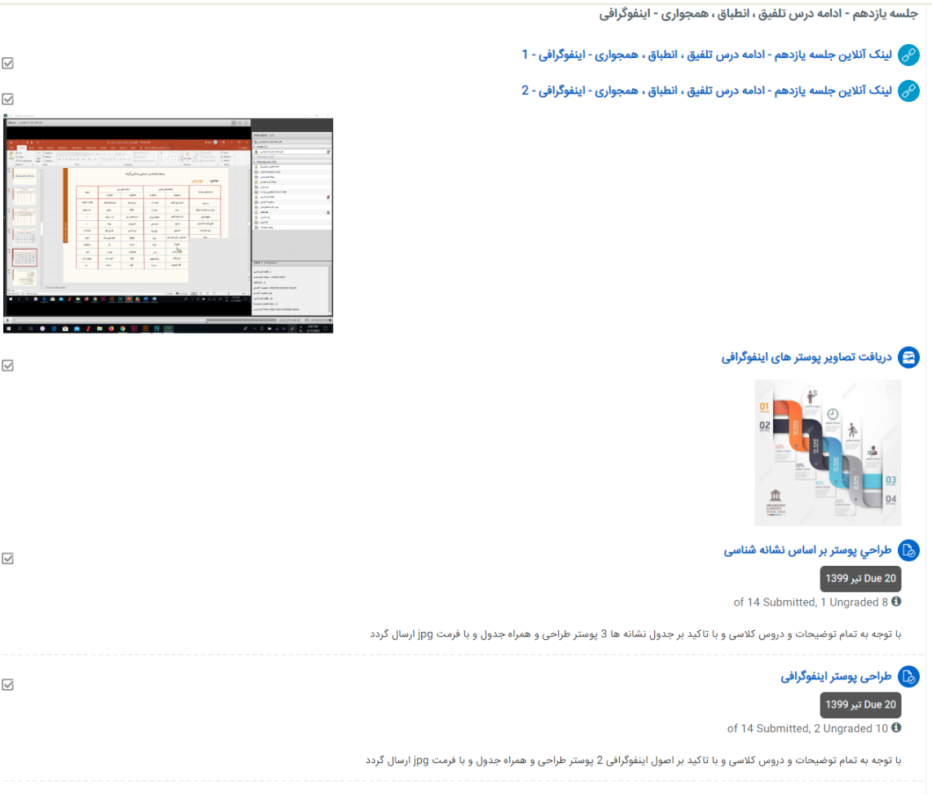
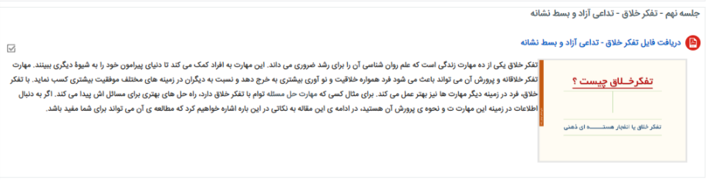
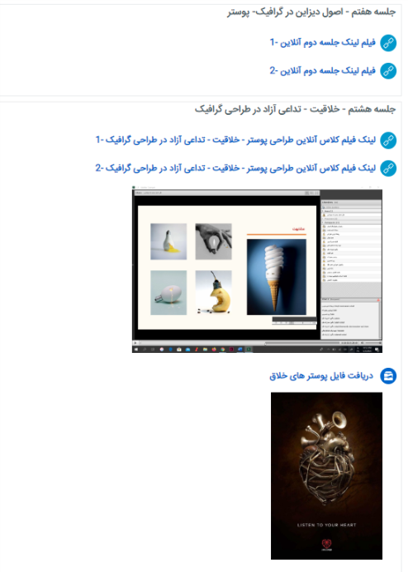
رئوس مطالب
جلسه چهارم
تصویر جلسات بارگذاری شده و آنلاین در سامانه LMS
رئوس مطالب
جلسه سوم

Slide 38
رئوس مطالب
جلسه چهارم
تصویر جلسات بارگذاری شده و آنلاین در سامانه LMS
رئوس مطالب جلسه پنجم و ششم

Slide 39
رئوس مطالب جلسه هفتم و هشتم
رئوس مطالب جلسه پنجم و ششم
تصویر جلسات بارگذاری شده و آنلاین در سامانه LMS

Slide 40
رئوس مطالب جلسه هفتم و هشتم
تصویر جلسات بارگذاری شده و آنلاین در سامانه LMS
رئوس مطالب جلسه نهم

Slide 41
رئوس مطالب جلسه هفتم و هشتم
رئوس مطالب جلسه نهم
تصویر جلسات بارگذاری شده و آنلاین در سامانه LMS

Slide 42
رئوس مطالب جلسه دهم
تصویر جلسات بارگذاری شده و آنلاین در سامانه LMS
رئوس مطالب جلسه نهم

Slide 43
رئوس مطالب جلسه یازدهم
تصویر جلسات بارگذاری شده و آنلاین در سامانه LMS
رئوس مطالب جلسه دهم

Slide 44
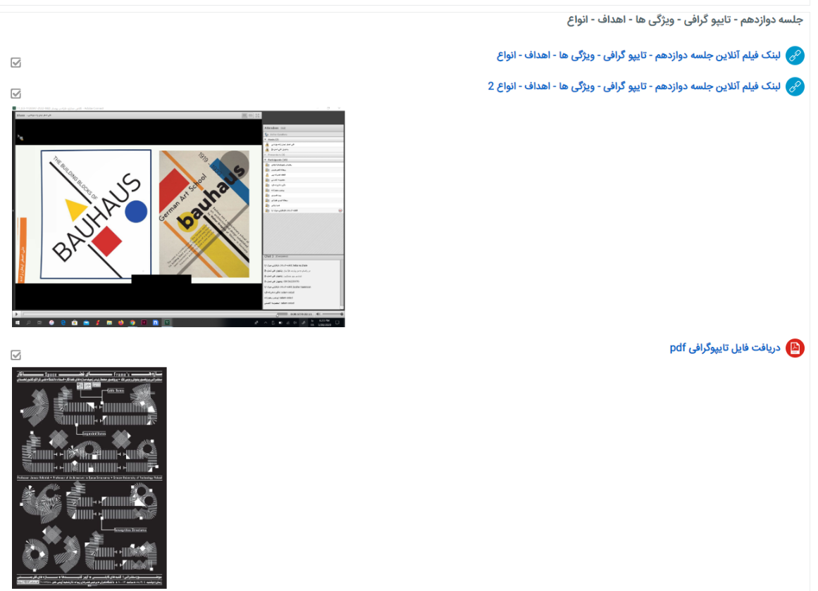
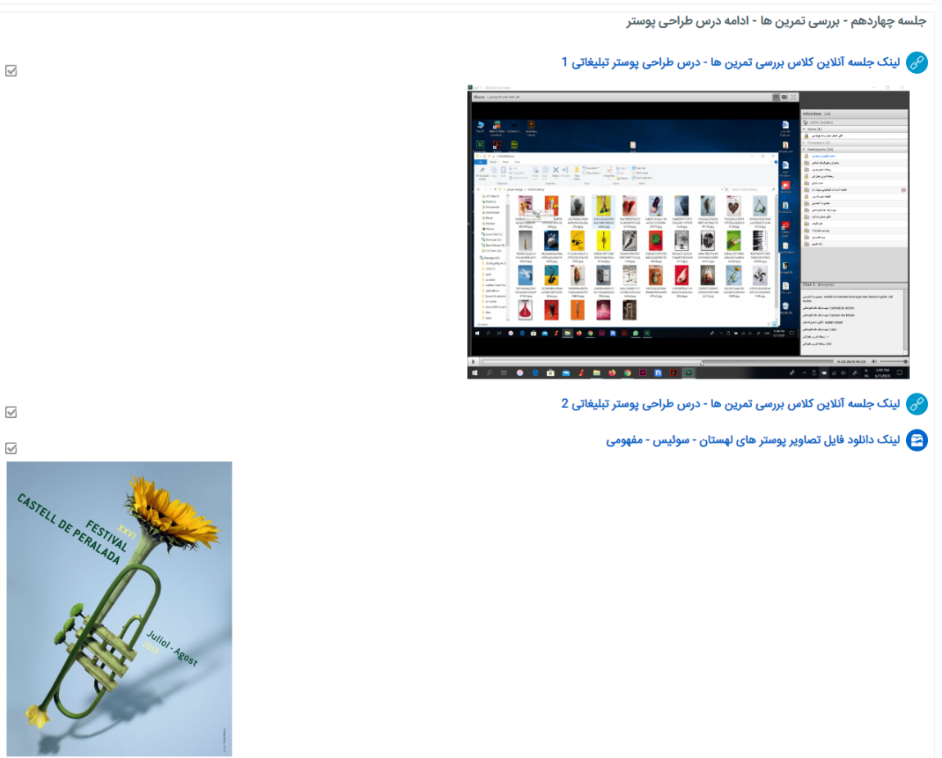
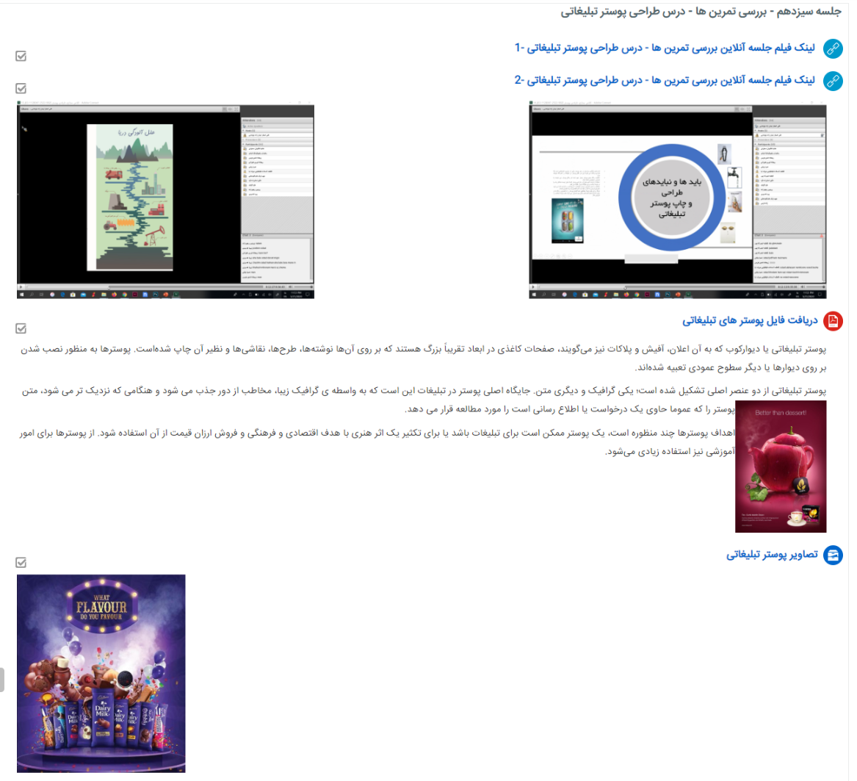
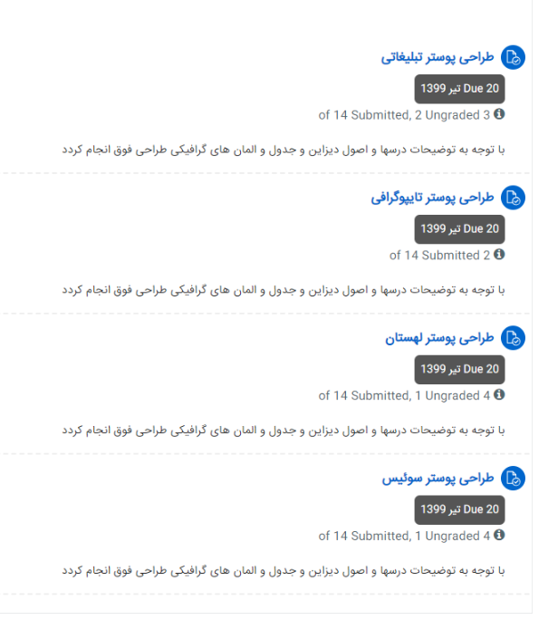
رئوس مطالب جلسه یازدهم
تصویر جلسات بارگذاری شده و آنلاین در سامانه LMS
رئوس مطالب جلسه دهم

Slide 45
تصویر جلسات بارگذاری شده و آنلاین در سامانه LMS
رئوس مطالب جلسه دهم
رئوس مطالب جلسه دوازدهم

Slide 46
رئوس مطالب جلسه دوازدهم
تصویر جلسات بارگذاری شده و آنلاین در سامانه LMS

Slide 47
رئوس مطالب جلسه چهاردهم
تصویر جلسات بارگذاری شده و آنلاین در سامانه LMS
تکالیف آخر ترم

Slide 48
پایان جلسات
جلسات طراحي پوستر
[ارتباط تصويري ]
تکالیف آخر ترم
تصویر جلسات بارگذاری شده و آنلاین در سامانه LMS
رئوس مطالب جلسه چهاردهم

Slide 49
پایان جلسات
جلسات طراحي پوستر
[ارتباط تصويري ]
بازگشت
رئوس مطالب جلسه چهاردهم
تکالیف آخر ترم
تصویر جلسات بارگذاری شده و آنلاین در سامانه LMS

Slide 50
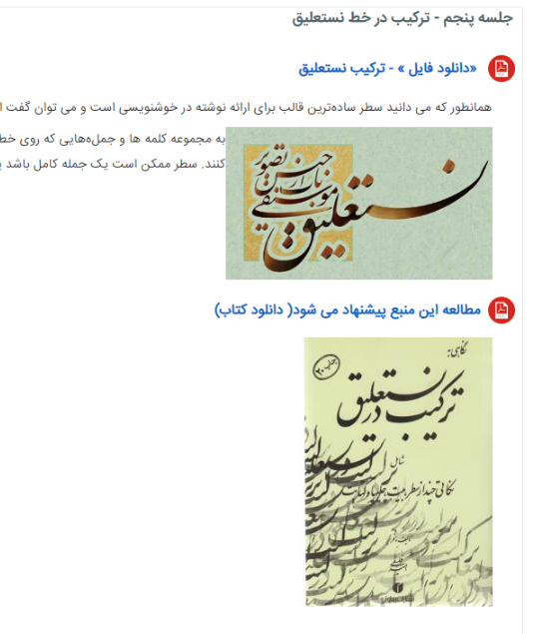
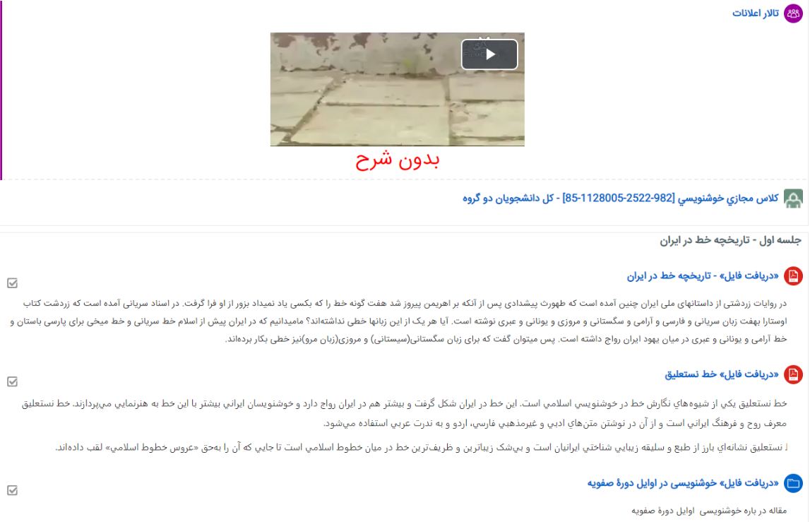
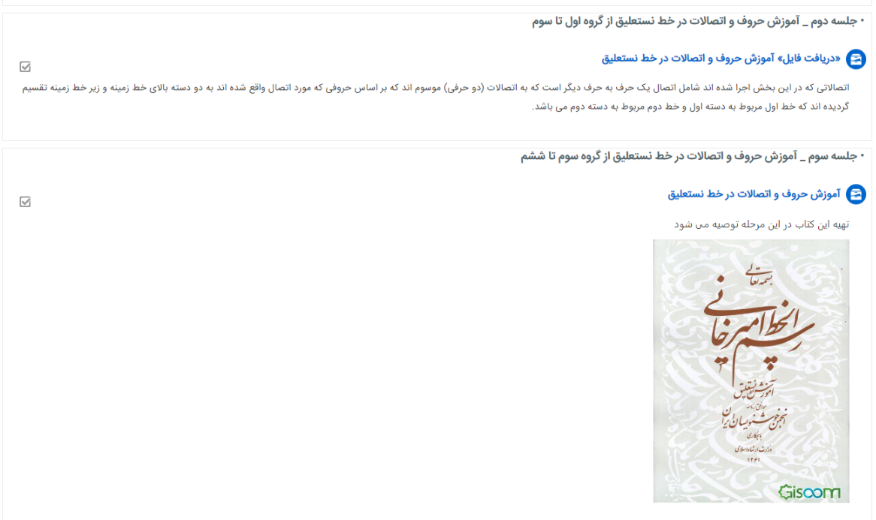
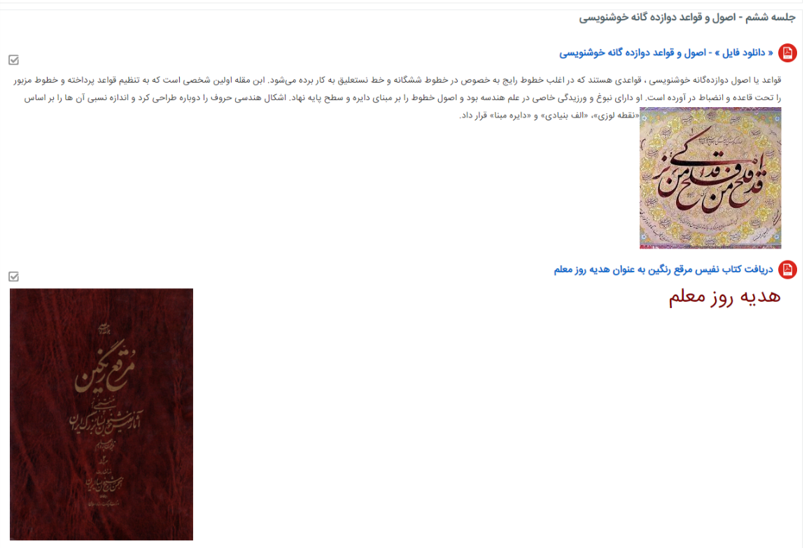
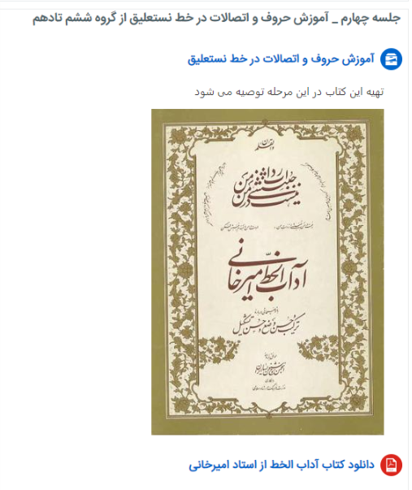
تصویر جلسات بارگذاری شده و آنلاین در سامانه LMS
خوشنویسی
بازگشت
رئوس مطالب جلسه اول – دوم

Slide 51
رئوس مطالب جلسه اول
تصویر جلسات بارگذاری شده و آنلاین در سامانه LMS
رئوس مطالب جلسه اول – دوم

Slide 52
رئوس مطالب جلسه دوم – سوم - چهارم
تصویر جلسات بارگذاری شده و آنلاین در سامانه LMS
رئوس مطالب جلسه اول

Slide 53
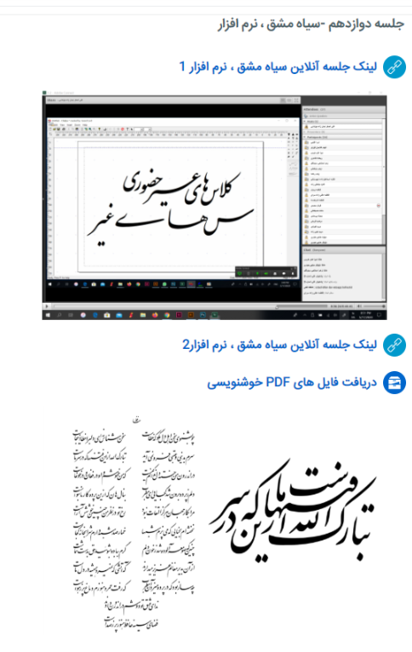
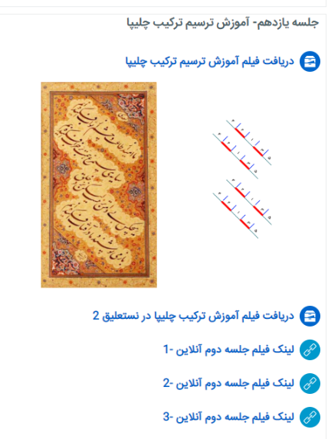
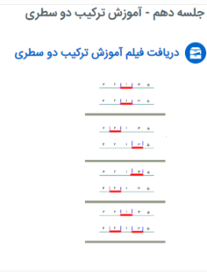
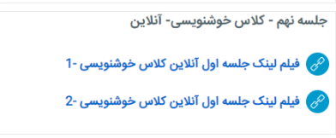
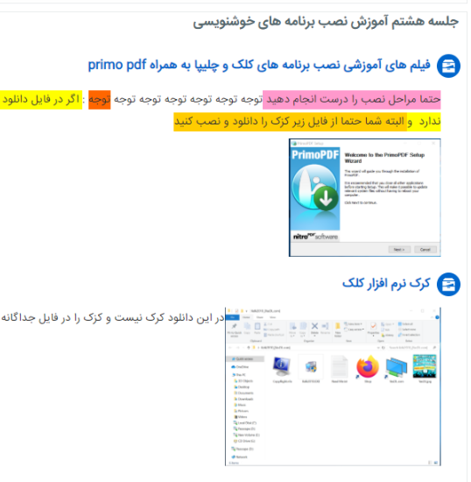
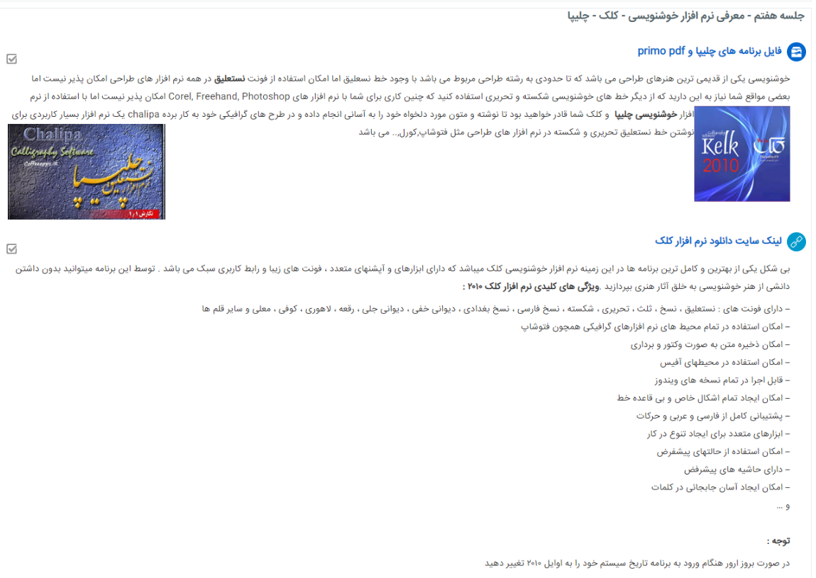
رئوس مطالب جلسه پنجم و ششم
تصویر جلسات بارگذاری شده و آنلاین در سامانه LMS
رئوس مطالب جلسه هفتم - هشتم

Slide 54
رئوس مطالب جلسه هفتم - هشتم
تصویر جلسات بارگذاری شده و آنلاین در سامانه LMS
رئوس مطالب جلسه نهم - دهم

Slide 55
رئوس مطالب جلسه نهم - دهم
تصویر جلسات بارگذاری شده و آنلاین در سامانه LMS
رئوس مطالب جلسه یازدهم - دوازدهم

Slide 56
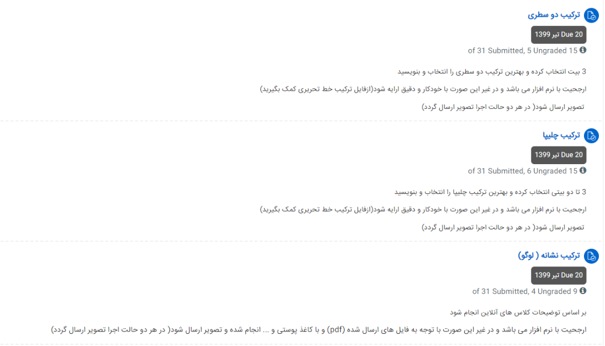



رئوس مطالب جلسه یازدهم - دوازدهم
تصویر جلسات بارگذاری شده و آنلاین در سامانه LMS
رئوس مطالب جلسه سیزدهم - چهاردهم

Slide 57
رئوس مطالب جلسه سیزدهم - چهاردهم
تصویر جلسات بارگذاری شده و آنلاین در سامانه LMS
رئوس مطالب جلسه پانزدهم - تکالیف

Slide 58
رئوس مطالب جلسه پانزدهم - تکالیف
تصویر جلسات بارگذاری شده و آنلاین در سامانه LMS
پایان جلسات
خوشنویسی
[ارتباط تصويري ]

Slide 59
پایان جلسات
خوشنویسی
[ارتباط تصويري ]
بازگشت
رئوس مطالب جلسه پانزدهم - تکالیف
تصویر جلسات بارگذاری شده و آنلاین در سامانه LMS

Slide 60


رئوس مطالب جلسات فناوري اطلاعات و ارتباطات در آموزش ارتباط تصويري 2
تصویر جلسات بارگذاری شده و آنلاین در سامانه LMS
بازگشت

Slide 61



رئوس مطالب جلسات فناوري اطلاعات و ارتباطات در آموزش ارتباط تصويري 2
تصویر جلسات بارگذاری شده و آنلاین در سامانه LMS
ایندیزاین

Slide 62
ایندیزاین
رئوس مطالب جلسات فناوري اطلاعات و ارتباطات در آموزش ارتباط تصويري 2
تصویر جلسات بارگذاری شده و آنلاین در سامانه LMS
رئوس مطالب جلسه اول

Slide 63
رئوس مطالب جلسه اول
تصویر جلسات بارگذاری شده و آنلاین در سامانه LMS
ایندیزاین
رئوس مطالب جلسات فناوري اطلاعات و ارتباطات در آموزش ارتباط تصويري 2
رئوس مطالب جلسه دوم - سوم

Slide 64








رئوس مطالب جلسه دوم - سوم
تصویر جلسات بارگذاری شده و آنلاین در سامانه LMS
رئوس مطالب جلسه اول

Slide 65
ایلاستریتور
تصویر جلسات بارگذاری شده و آنلاین در سامانه LMS
رئوس مطالب جلسه چهارم
رئوس مطالب جلسه دوم - سوم

Slide 66
رئوس مطالب جلسه چهارم
تصویر جلسات بارگذاری شده و آنلاین در سامانه LMS
رئوس مطالب جلسه پنجم
ایلاستریتور

Slide 67
تصویر جلسات بارگذاری شده و آنلاین در سامانه LMS
رئوس مطالب جلسه پنجم
رئوس مطالب جلسه چهارم
رئوس مطالب جلسه ششم

Slide 68
رئوس مطالب جلسه ششم
تصویر جلسات بارگذاری شده و آنلاین در سامانه LMS
رئوس مطالب جلسه پنجم
رئوس مطالب جلسه هفتم

Slide 69
رئوس مطالب جلسه هفتم
تصویر جلسات بارگذاری شده و آنلاین در سامانه LMS
رئوس مطالب جلسه ششم
رئوس مطالب جلسه هشتم - نهم

Slide 70
رئوس مطالب جلسه هشتم - نهم
تصویر جلسات بارگذاری شده و آنلاین در سامانه LMS
رئوس مطالب جلسه هفتم

Slide 71
رئوس مطالب جلسه دهم
تصویر جلسات بارگذاری شده و آنلاین در سامانه LMS
رئوس مطالب جلسه یازدهم و دوازدهم
رئوس مطالب جلسه هشتم - نهم

Slide 72




رئوس مطالب جلسه یازدهم و دوازدهم
تصویر جلسات بارگذاری شده و آنلاین در سامانه LMS
رئوس مطالب جلسه سیزدهم- چهاردهم
رئوس مطالب جلسه دهم

Slide 73
تصویر جلسات بارگذاری شده و آنلاین در سامانه LMS
رئوس مطالب جلسه یازدهم و دوازدهم
رئوس مطالب جلسه سیزدهم- چهاردهم

Slide 74
رئوس مطالب جلسه سیزدهم- چهاردهم
تصویر جلسات بارگذاری شده و آنلاین در سامانه LMS
رئوس مطالب جلسه یازدهم و دوازدهم
رئوس مطالب جلسه پانزدهم

Slide 75
رئوس مطالب جلسه پانزدهم
تصویر جلسات بارگذاری شده و آنلاین در سامانه LMS
رئوس مطالب جلسه شانزدهم
رئوس مطالب جلسه سیزدهم- چهاردهم

Slide 76
رئوس مطالب جلسه شانزدهم
تصویر جلسات بارگذاری شده و آنلاین در سامانه LMS
رئوس مطالب جلسه پانزدهم
پایان جلسات فناوري اطلاعات و ارتباطات در آموزش ارتباط تصويري 2

Slide 77
پایان جلسات
فناوري اطلاعات و ارتباطات در
آموزش ارتباط تصويري 2
بازگشت
رئوس مطالب جلسه شانزدهم

Slide 78

















بازگشت
نمونه ای از تکالیف اولیه دانشجویان

Slide 79
نمونه ای از تکالیف اولیه دانشجویان
خوشنویسی

Slide 80
نمونه ای از تکالیف اولیه دانشجویان
خوشنویسی

Slide 81
نمونه ای از تکالیف اولیه دانشجویان
خوشنویسی

Slide 82

نمونه ای از تکالیف اولیه دانشجویان
خوشنویسی

Slide 83

نمونه ای از تکالیف اولیه دانشجویان
خوشنویسی

Slide 84

پوستر
نمونه ای از تکالیف اولیه دانشجویان
خوشنویسی

Slide 85
نمونه ای از تکالیف اولیه دانشجویان
پوستر
خوشنویسی

Slide 86


فناوری
نمونه ای از تکالیف اولیه دانشجویان
پوستر

Slide 87

پوستر
نمونه ای از تکالیف اولیه دانشجویان
فناوری

Slide 88
پوستر
نمونه ای از تکالیف اولیه دانشجویان
فناوری

Slide 89
نمونه ای از تکالیف اولیه دانشجویان
فناوری

Slide 90
نمونه ای از تکالیف اولیه دانشجویان
فناوری

Slide 91
فناوری
بازگشت
نمونه ای از تکالیف اولیه دانشجویان

Slide 92






با تشکر از زحمات
بازگشت

Slide 93
با تشکر از زحمات

Slide 94
با تشکر از زحمات

Slide 95
با تشکر از زحمات

Slide 96
با تشکر از زحمات
با تشکر از زحمات

Slide 97
با تشکر از زحمات

Slide 98
با تشکر از زحمات

Slide 99
با سپاس فراوان
ازتوجه و همکاری
کلیه
دانشجویان عزیز
با تشکر از زحمات

Slide 100
با سپاس فراوان
ازتوجه و همکاری
کلیه
دانشجویان عزیز
با تشکر از زحمات
بازگشت

